Slide 1



虚拟化基础介绍
Jan, 2017

Slide 2
计算机怎么处理用户数据？
输入 – 计算 – 输出

Slide 3
单机计算
数据输入输出都在一台计算机上进行。
只能单用户操作，不能多用户同时操作。
网络计算
C/S架构，客户端通过网络提交数据给服务器，服务器进行计算并输出结果到客户端。
服务器一般设计为支持多用户同时登录。

Slide 4
计算机处理不过来怎么办？
加硬件、加计算机

Slide 5
超级计算机
当单台服务器无法满足计算需求时，通过将大量CPU、内存等进行堆叠，并通过专门设计的操作系统进行运算管理，用于大数据处理和复杂计算。
适用于不可分割处理的数据对象，例如天文演算、基因测序等。
分布式计算
当单台服务器无法满足计算需求时，使用多台服务器并行计算，通过集群、负载均衡等技术，将海量数据进行分割处理，然后对处理结果进行汇总。
适用于可以分割的数据对象，例如淘宝双十一的海量订单。

Slide 6
双十一之后淘宝空闲的服务器在做什么？
把服务器资源租出去

Slide 7
云计算
一种按计算量、使用量付费的服务模式。
通过可靠的、便捷的、按需的网络访问入口， 进入可配置的计算资源共享池（资源包括计算、网络、存储、应用和服务等），这些资源只需很少的配置交互就能够被快速交付使用。

Slide 8
云计算特点
超大规模：阿里云、亚马逊等通常拥有数万台服务器节点，分布式部署。
虚拟化架构：云计算需要按需运行不同的操作系统、部署各类应用，而计算实例运行的位置是对用户不可见的。
高可用性：通过多副本容错、在线实时迁移等措施来保障服务的可靠性。
高可扩展性：云的规模能动态伸缩，满足不同应用的部署规模和需求。

Slide 9
云计算的服务形式
IaaS：基础设施即服务
IaaS(Infrastructure-as-a-Service)：基础设施即服务。消费者通过Internet可以从完善的计算机基础设施获得服务。例如：云主机、云存储。

Slide 10
云计算的服务形式
PaaS：平台即服务
PaaS(Platform-as-a-Service)：平台即服务。PaaS实际上是指将软件研发的平台作为一种服务，以SaaS的模式提交给用户。例如：云数据库。

Slide 11
云计算的服务形式
SaaS：软件即服务
SaaS(Software-as-a-Service)：软件即服务。它是一种通过Internet提供软件的模式，用户无需购买软件，而是向提供商租用基于Internet的软件，来管理企业经营活动。例如：口袋助理。

Slide 12
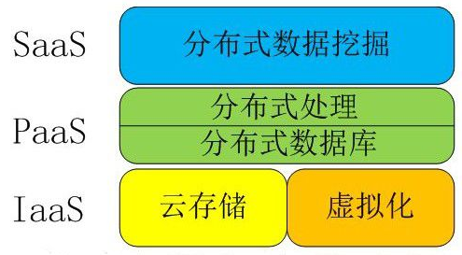
云计算的服务形式

Slide 13
云是怎样实现的？
各种技术堆出来的

Slide 14
云计算关键技术
分布式计算（Distributed Computing）
并行计算（Parallel Computing）
效用计算（Utility Computing）
网络存储（Network Storage Technologies）
虚拟化（Virtualization）
负载均衡（Load Balance）
高可用（High Available）

Slide 15
虚拟化和云的关系
虚拟化是云计算中最主要的支撑技术之一。
云计算将各种IT资源以服务的形式通过互联网交付给用户。而虚拟化使IT基础设施的资源部署和分配更灵活。
虚拟化不是云计算中必须的，但他使云计算如虎添翼，能为用户提供更优质的服务。

Slide 16
什么是虚拟化？
不知道

Slide 17
虚拟化
将一台物理计算机虚拟为多台逻辑计算机。每台逻辑计算机拥有自己的计算、存储和网络等基础资源能力，可独立运行不同的操作系统。各个操作系统内的应用程序都可以在相互独立的空间内运行而互不影响。
这样的逻辑计算机称为虚拟机。

Slide 18
Hypervisor
Hypervisor是一种运行在物理计算机和虚拟机操作系统之间的中间软件层，它可允许多个虚拟机操作系统或应用共享同一套基础物理硬件，因此也可以看作是虚拟环境中的“元”操作系统。
它可以协调访问服务器上的所有物理设备和虚拟机，也叫虚拟机监视器（Virtual Machine Monitor）。

Slide 19
Hypervisor
Hypervisor可以直接运作在裸机上，称为“裸金属架构”，其本身作为一个操作系统，使用并管理底层的硬件资源，对上层运行的虚拟机提供资源调用接口。这一类的代表产品有VMware ESX Server、Citrix XenServer和Microsoft Hyper-V，以及Linux下开源的KVM等。
Hypervisor也可以运作在宿主操作系统上，以一个应用程序的方式运行，称为“宿主型架构”。它利用宿主操作系统提供的设备驱动和底层服务来进行虚拟机的内存管理、进程调度和资源管理等。这样虚拟机对硬件的访问必须经过宿主操作系统，因而带来了额外的性能开销。典型的代表是VMware Workstation、Microsoft Virtual PC、Oracle Virtual Box等。

Slide 20
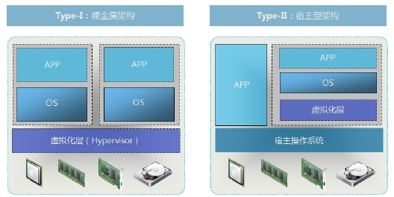
Hypervisor

Slide 21
深信服的虚拟化怎么发展的？
向前发展

Slide 22



HCI
私有云
Cloud
公有云
应用虚拟化IT
VDI
灾备
……
Docker

Slide 23
桌面虚拟化/桌面云
采用云计算的思想，将用户的桌面操作系统以服务的形式通过网络进行交付。
使用虚拟化的技术路线，以虚拟机承载用户的桌面操作系统，将桌面窗口通过网络提供给用户终端操作使用。

Slide 24
深信服桌面云方案
深信服提供一站式、高性价比桌面云方案通过云桌面技术将办公桌面集中部署在服务器上，使得不同设备可以随意访问，并且实现桌面维护简单化、业务数据集中化。
整套方案只需要云终端、桌面云一体机（包括桌面虚拟化、服务器虚拟化、存储虚拟化等软件平台）两种硬件，即可完成桌面云的快速搭建。

Slide 25
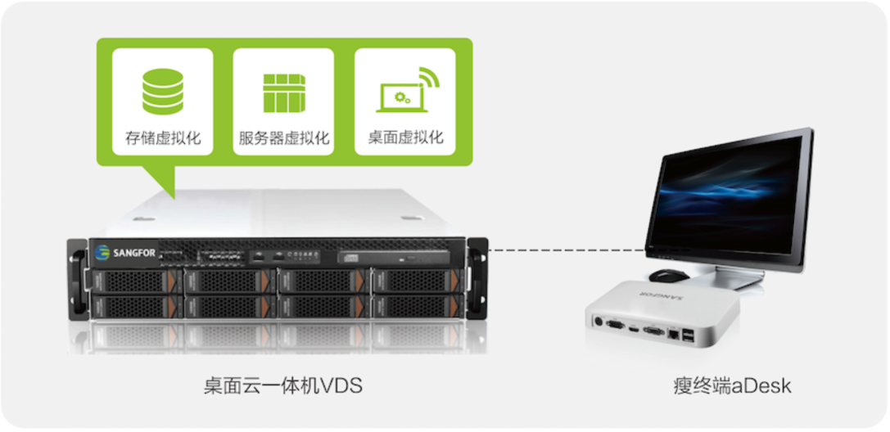

Slide 26
桌面云一体机VDS
一款专为云桌面设计的软硬件一体化服务器，集成了计算虚拟化、存储虚拟化、虚拟桌面控制器等软件平台。
用户无需复杂的安装调试过程， 将VDS开机之后，只需要按照向导式配置界面执行简单操作步骤，即可完成云桌面快速部署上线，非常方便快速。

Slide 27
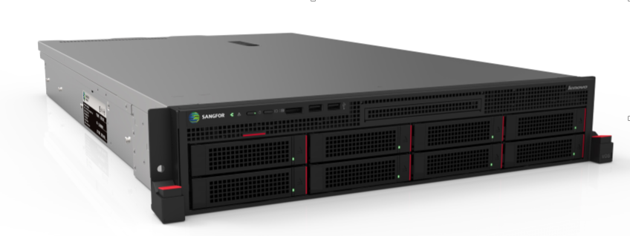

Slide 28
瘦客户机aDesk
云桌面的接入终端，采用低功耗、高效率、无噪音、高度集成的设计，能够长期稳定运行，适于部署在桌面终端，用于接入访问云桌面。
深信服桌面云同时提供了运行效率更高的ARM架构的终端，以及系统兼容性更良好的X86架构的终端。

Slide 29
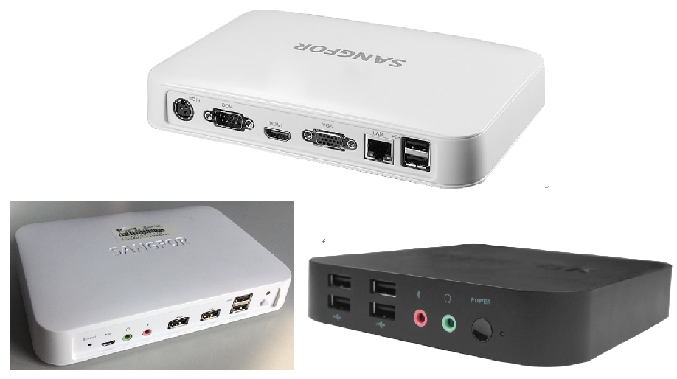

Slide 30
服务器虚拟化/超融合基础架构
相对于桌面虚拟化而言，服务器虚拟化专门为提供可靠的应用服务而诞生。其具有更高的稳定性、可用性。
超融合基础架构，是一种将计算、网络和存储等资源作为基础设施进行整合，可以根据具体业务系统需求进行选择组合和自定义，方便快捷地进行数据中心搭建和业务系统部署的一种技术架构。

Slide 31
深信服超融合方案
深信服的超融合架构解决方案中的计算虚拟化采用aSV虚拟化管理系统，通过将服务器硬件资源虚拟化，用于创建若干虚拟机。用户可以在这些虚拟机上安装服务器操作系统并部署各种应用系统、挂载虚拟磁盘、调整操作系统设置、调整网络配置等，就像普通的物理服务器一样使用它。

Slide 32
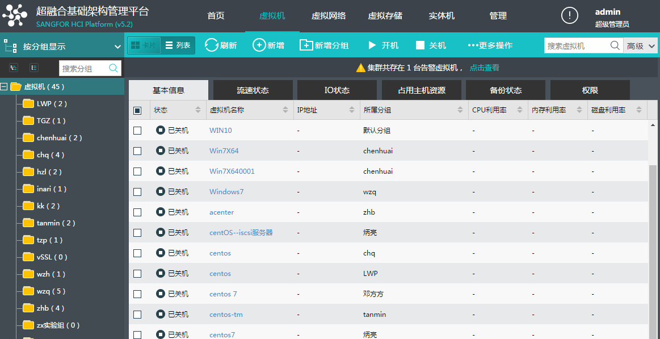

Slide 33
深信服超融合方案
深信服虚拟存储（简称aSAN）是基于分布式文件系统开发的面对存储虚拟化趋势的一款产品。当前aSAN集成在虚拟化管理平台aSV上面，通过物理网络整合管理aSV集群内所有服务器的硬盘（系统盘除外）。
aSAN属于超融合解决方案中专门为云计算环境而设计、面向一体化市场应用的新一代产品，融合分布式缓存、SSD缓存加速、全局应用交付以及多重数据保护等诸多存储技术，能够满足关键业务的需求，保证客户业务高效稳定运行。

Slide 34
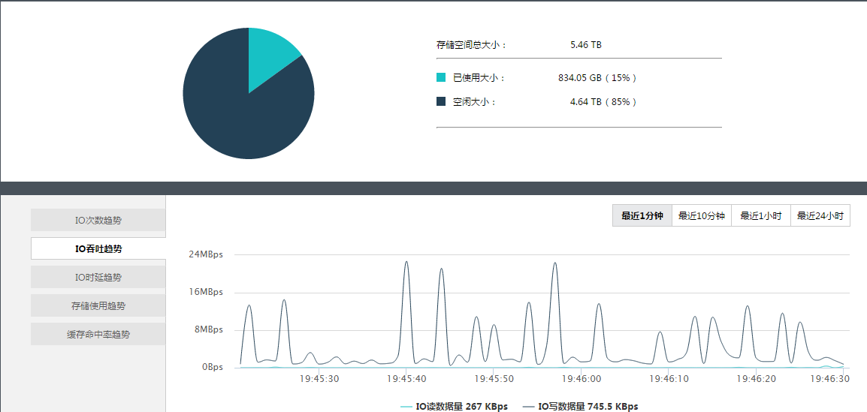

Slide 35
深信服超融合方案
深信服网络虚拟化，通过虚拟交换机、虚拟路由器进行组网，同时还将现有的成熟产品：应用交付AD设备和下一代应用防火墙NGAF等网络设备进行虚拟化，以保证虚拟网络的可靠性和安全性。
aSV的虚拟网络功能以可视化的网络拓扑方式呈现，所见即所得的虚拟网络操作方式，让网络构建更简单。

Slide 36
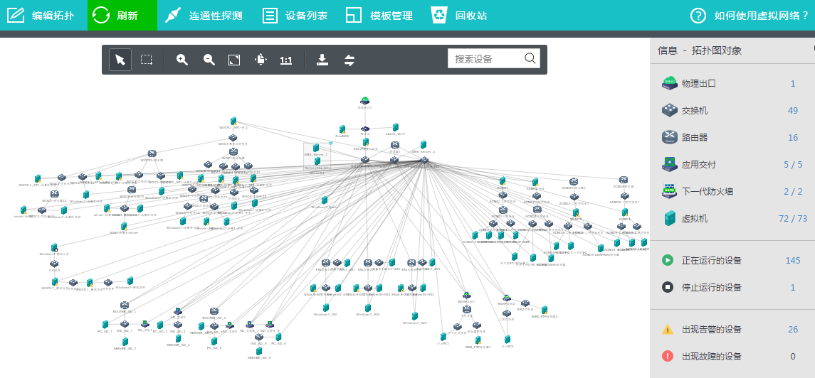

Slide 37
测试题
1.什么是虚拟机？
2.深信服云桌面方案包括哪些硬件组件？

Slide 38
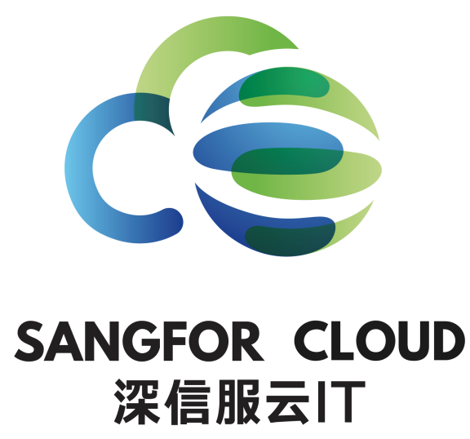
深圳市南山区学苑大道1001号南山智园A1栋
www.sangfor.com.cn
market@sangfor.com.cn

